Slide 1
DSBK2023 - Teamvorstellung StonksAnalytics
Tran Anh Hoang

Slide 2
Gliederung
Team Vorstellung
Business Understanding
Zukünftige Meilensteine

Slide 3

1. Team Vorstellung
Team: Tran Anh Hoang
6. Semester, Vertiefung WI
Teamname: StonksAnalytics
Finanzanalyse zu Exchange Traded Funds

Slide 4
2. Business Understanding
Was sind ETFs?
Data Science & ETF?
ETF
Ziele und Herausfor-derungen

Slide 5
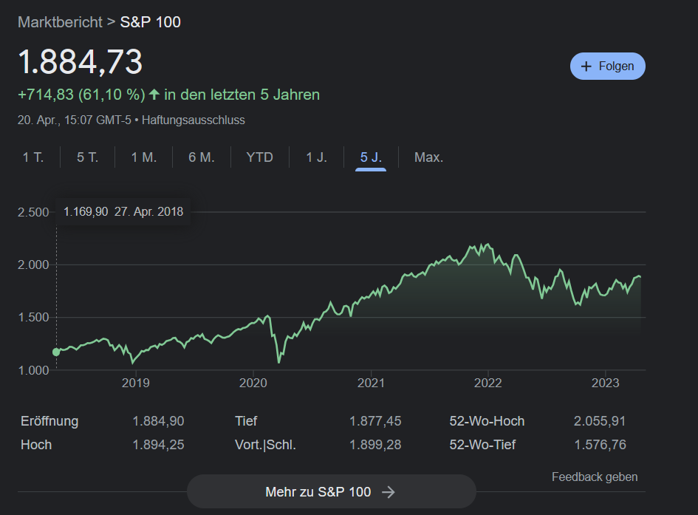
2.1. Was sind ETFs?
ETF - Exchange Traded Funds
Wertentwicklung von Indizes nachzubilden
Indizes selbst spiegeln die Wertentwicklung der Vermögensgegenstände wider, aus denen sie sich zusammensetzen
Fonds spricht man daher auch von einem passiven Management → Werte orientieren sich nach den Gewichtung im Index

Slide 6


2.2. Data Science & ETF
Prognose von ETF-Performance
Analyse von ETF-Daten
strategische Portfolio-Optimierung
Risikomanagement

Slide 7
2.3. Ziele und Herausforderungen
Ziele:
geeignet Datensätze zu den Zielgrößen und Einflussgrößen finden und diese ggf. anpassen
Modellierungsverfahren erarbeiten, um Korrelationen und Muster zu erkennen, um thesenspezifische Prognosen durchzuführen
Interpretation der Ergebnisse und Schlussfolgerungen daraus ziehen

Slide 8
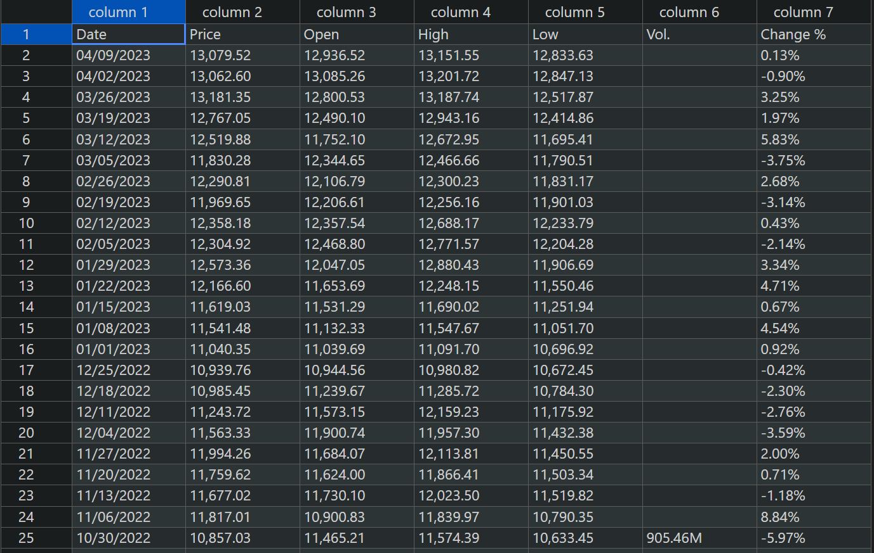
2.3. Ziele und Herausforderungen
Herausforderungen:
vollständige und aussagekräftige Datensätze finden

Slide 9
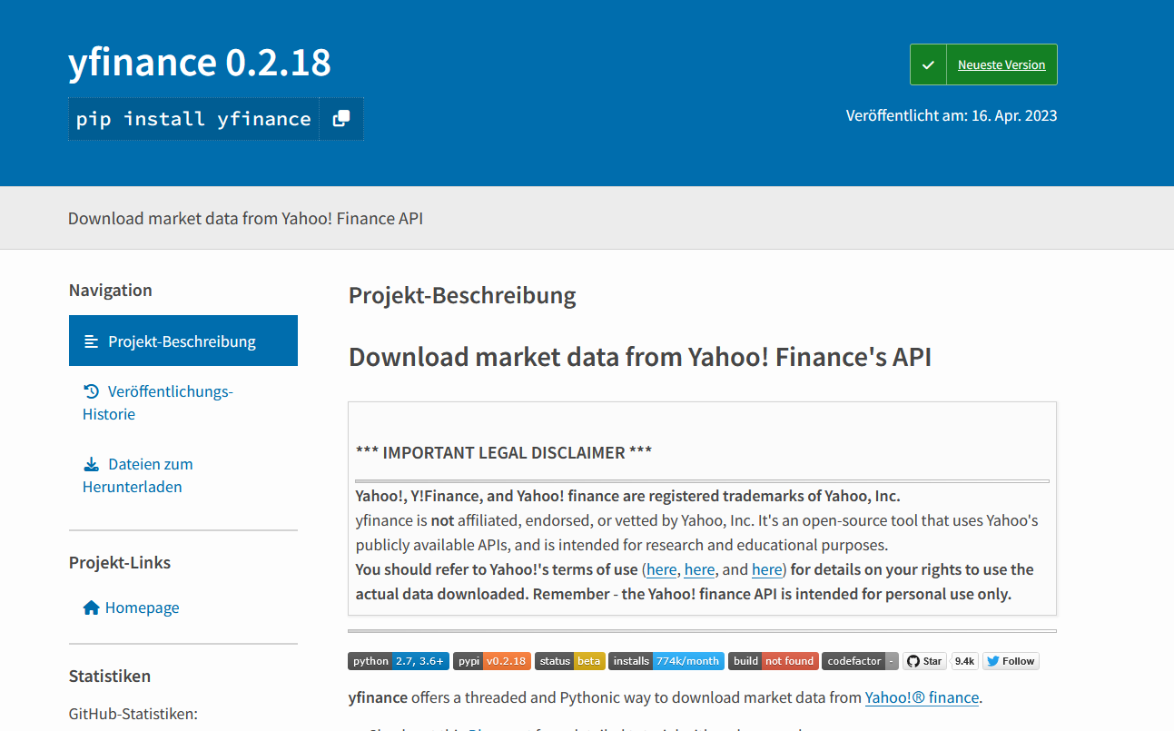
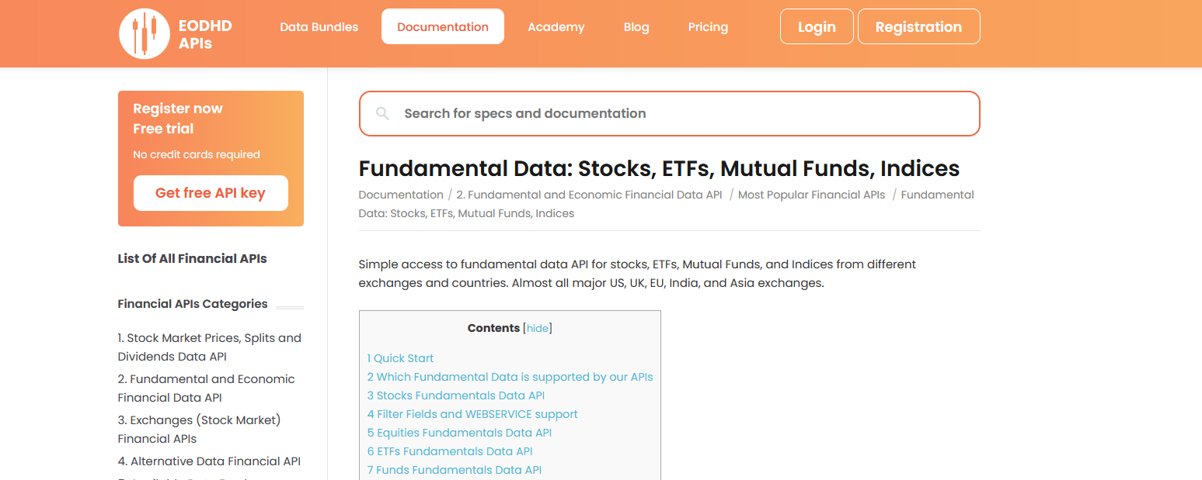
2.3. Ziele und Herausforderungen
Herausforderungen:
richtige API finden und Dokumentation durchlesen & testen

Slide 10
2.3. Ziele und Herausforderungen
Herausforderungen:
Welche Einflussgrößen könnten eine signifikante Rolle spielen?
Gibt es dazu vollständige und aussagekräftige Datensätze zu den Einflussgrößen

Slide 11
4. Zukünftige Meilensteine
M1
M2
M3
M4
MEILENSTEIN 1
MEILENSTEIN 2
MEILENSTEIN 3
MEILENSTEIN 4
geeignet Datensätze für Zielgrößen und Einflussgrößen erkunden und Muster, Trends und Beziehungen erkennen
statistische Analysen und Algorithmen um die Faktoren und Muster zu identifizieren
Prognosen für die Zukunft basierend aus den analysierten Daten
Verwenden von Optimierungs- /Simulationstechniken um die beste Vorgehensweise zum Erreichen der Ziele
MEILENSTEIN

Slide 12


